Slide 1
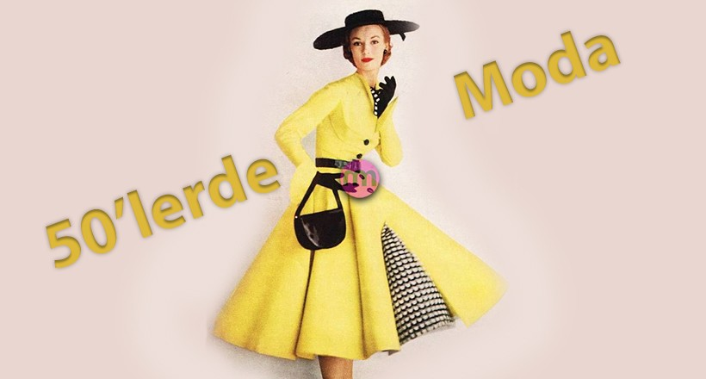

Slide 2
1950li yıllarda moda sahnesinde 2. Dünya Savaşı'nın bitmesiyle modaya olan ilgi yeniden canlandı. 1950’lerin kıyafetleri genel olarak bol bol kumaş, pili, kabarık astarlar ve gösterişli yakalar içeriyordu. Giysi üretiminde en sık tercih edilen kumaşlar genellikle yüksek ve bazen de orta kaliteli yün, tafta, naylon, suni ipek ve deri iken alabildiğine parlak ve gösterişli renk ve desenler moda dünyasının tekrar canlanmasına vesile oldu.

Slide 4
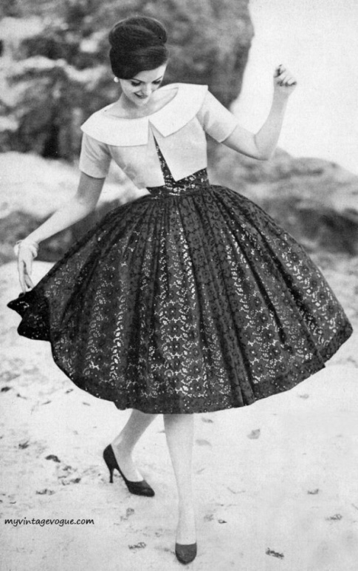
Kalem etek, dior ceket, peplum, koza mantolar, tüvit takımlar bu dönemin genel olarak baskın modasını oluşturmuştu. Etek ceket formlarından stilettolara, çok sevilen sigaret pantolonlardan kalem eteklere, prenses yakalardan koza mantolara kadar günümüzde de hala popüler olan ve sevilen birçok kıyafet 1950li yıllardan günümüze ulaşmıştır.

Slide 5
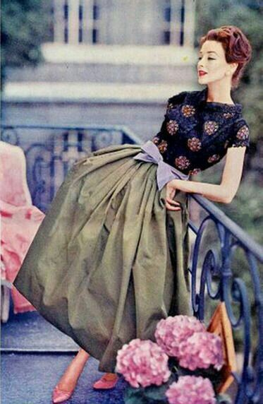
Bu yıllarda kadınlara dayatılan ve dönemin moda anlayışıyla mükemmel bir uyum sağlayan ideal vücut yapısı oldukça ince bir bel, belirgin kıvrımlı kalçalar ve büyük ama giyilen iç çamaşırı ve kıyafetlerle belli bir kalıba hapsedilmiş göğüslerdi.

Slide 6
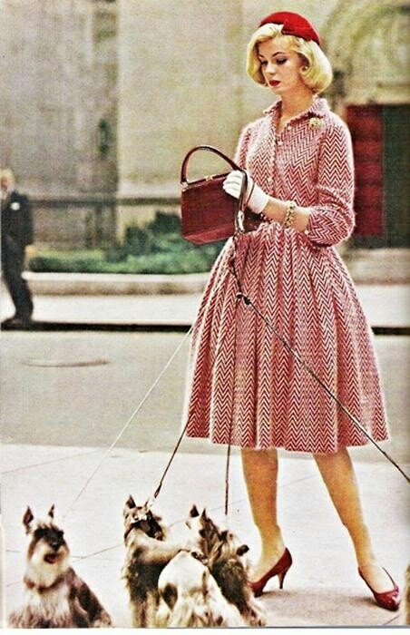
Dönemin en kayda değer gelişmesini "New Look" akımı olarak söyleyebiliriz. Christian Dior, elegant ve gösterişli tasarımlarıyla muhteşem bir çıkış yapmıştır ve feminen tarzın öncülerinden biri haline gelmiştir.

Slide 7
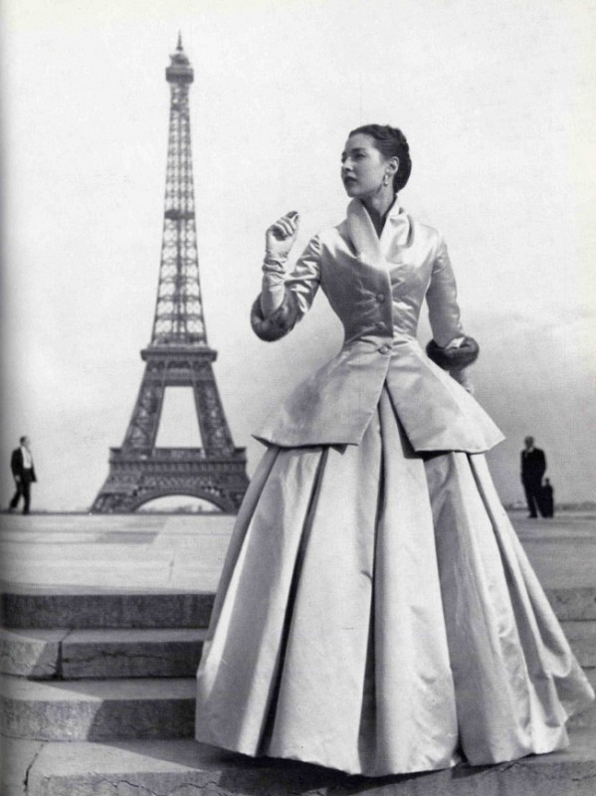
Dior'un 1947'deki “New Look - Yeni Görünüm” adını verdiği akım yeni bir umut oldu ve 1950'li yılların hem umudunu hem de stilini temsil etti. Bu akım zaman zaman düşse de genel olarak kum saati silueti kaldı. Kabarık ince belli eteklere ek olarak ince kalem etekler de giyilmeye başlandı.

Slide 8
1950'lerde sahneye farklı yeni bakışlar da geldi. Dior 'un "new look" akımının sembolü olan kum saati siluetine karşılık Balenciaga da 1950'lerin ortalarında, cepheleri ve daha kısa kolları olan gevşek, arkaya yaslanmış sırtlarla kusursuz bir şekilde kesilmiş kıyafetler hazırladı. On yıl boyunca süren kum saati siluetinden sonra çuval şeklinde bir elbise (shift elbise-düz elbise)de tanıtıldı. 1958 yılında Yves Saint Laurent, Trapez Elbisesini Dior'un evine sundu. Çuval kıyafetinden daha fazla yapılandırılmış, ancak yine de konfor ve özgürlük sunuyordu ve bu görünüm sonunda 1960'ların ortalarında babydoll tarzı haline geldi.

Slide 9
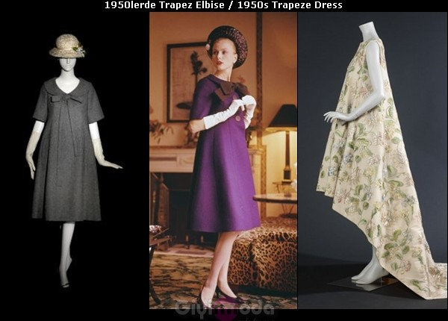

Slide 10
1950li Yılların Genel Özellikleri

Slide 11
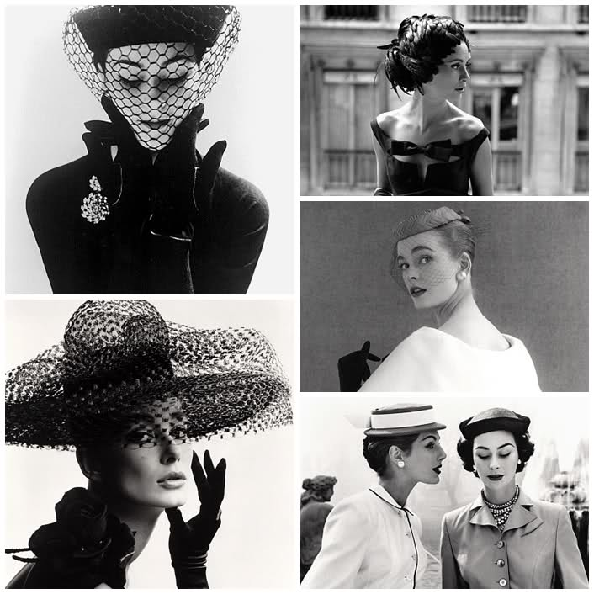
Kadınlar şapka ve eldiven takıyorlar
Ayakkabılar mutlaka çantalarla uyumluydu. (stilettolar, oxford ayakkabılar oldukça popüler. Askılı çantalar popüler. Günümüzde de sıklıkla kullanılan, clutch da denilen küçük el çantaları ilk kez bu dönemde popülerlik kazandı.)

Slide 12
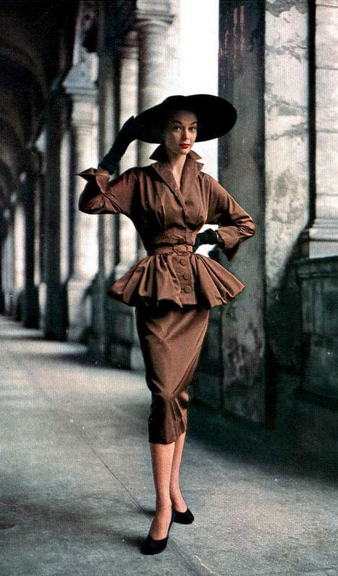
Kolay yürünebilmesi için kalem eteklere arkadan yırtmaç eklendi.
Kadınlar, kadınlıklarını yumuşak omuzlarla ve bilekte biten topuklu ayakkabılarıyla vurguladı.

Slide 13
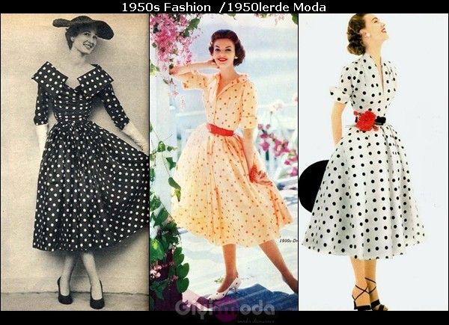
Korseler, kadınsı görünümü yaratmak için tekrar geri geldi. Puantiyeli elbiseler oldukça popülerdi.

Slide 14
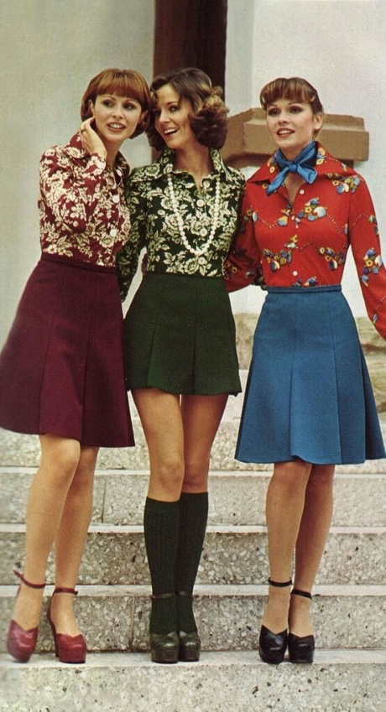
Çalışanların üniformaları kalem etekler ve küçük perdeli şapkalardan oluşuyordu.
Kadınlar, A-Line eteklere yönelmeye başladı.
1950'lerin modası üç C koduyla düzenlendi - ( code, conformity and consumerism) kod, uyum ve tüketim.
‘Kedi gözü’ tarzı gözlükler 1953’de bayağı popülerdi.

Slide 15
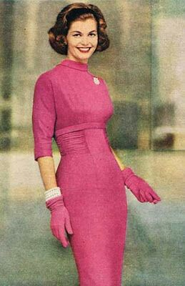
Kalem etekler ilk kez 1950’li yıllarda ortaya çıktılar. Kalem etek modelleri daha çok orta yaşlı kadınlar tarafından giyilmiş, genç kızlar ise beli sarıp hemen sora bollaşan kloş elbise ve etek modellerini tercih etmişler.

Slide 16
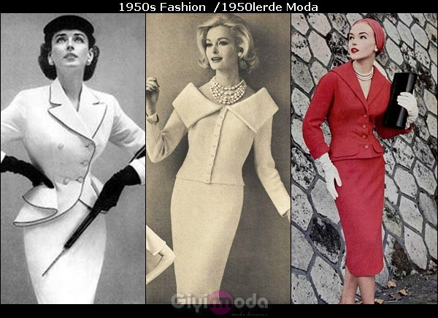
İnsanların spor giyime yönelmeye başlamasıyla kapri ve bermuda pantolonlar ile bilek hizasında biten alt parçalar moda olmaya başladı.
Bu yıllara damgasını vuran şüphesiz peplum ceketlerdir. Şimdilerde bolca elbiselerde gördüğümüz peplum bu dönemin izlerini taşır.

Slide 17
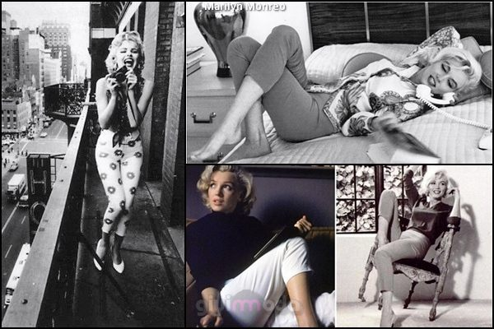
Bilekte biten sigaret pantolonlar dönemin modası olan babetlerle inanılmaz bir uyum sağladı. Kısa sürede kadınların vazgeçemedikleri giysilerden biri haline geldi ve kalem eteklerle birlikte pantolon giyilmesi korselerin de artık bir kenara bırakılmasına yol açtı.

Slide 18
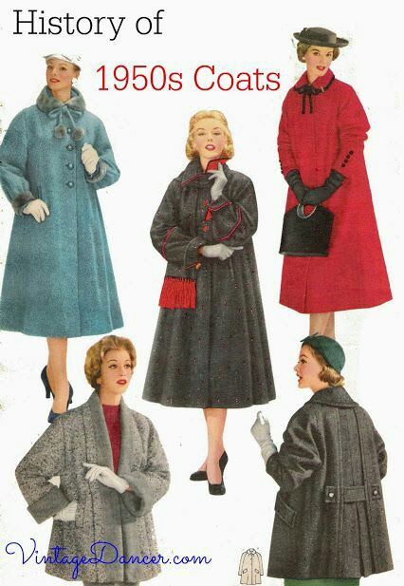
Bugün yeniden moda olan koza mantoların en güzel modellerini kadınlar 1950’lerde giydi.
Dekoltelerin daha da açıldığı bu dönemde kadınların mücevherleri biraz daha büyüdü,kürkler, kürk etoller daha fazla kullanılmaya başlandı.

Slide 19
Moda Sektöründeki Önemli Gelişmeler:

Slide 20
Dior'un öncülüğünde, 1950li yıllarda Paris couture popülaritesini korudu ancak özel couturier, porter ve kitlesel üretimle değiştirildi.
Amerika, hazır giyime öncülük etti ve bir zamanlar zenginlerle sınırlı olan yüksek moda, genel nüfusa sunuldu. Bu durum moda dünyasını derinden etkilemiş ve moda geniş kitlelere ulaşma imkanı bulmuştur.

Slide 21
1950’lerin ortalarında ekonominin rayına oturması ve tüketimin hız kazanmasıyla gençler tarihte ilk kez tarzlarını çocuk ve yetişkinlerinkinden ayrıştırmaya başladılar.
1950’lerin sonlarına doğru yeni yeni esmeye başlayan moda rüzgarları yön değiştirdi ve hem kadınlar, hem de erkekler için daha çok esnekliğe ve seçeneğe sahip, tutuculuktan uzak kıyafet modelleri üretilmeye başladı.

Slide 22
1950’li Yılların Stil İkonları

Slide 23
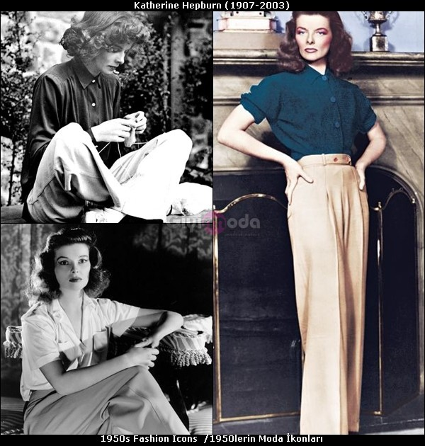
Katherine Hepburn (1907-2003): Bu dönemde kadınlar pantolon giymeye başlıyorlar. Bunun öncüsü Hollywood’un en maskülen güzellerinen biri olan Katherine Hepburn.a

Slide 24
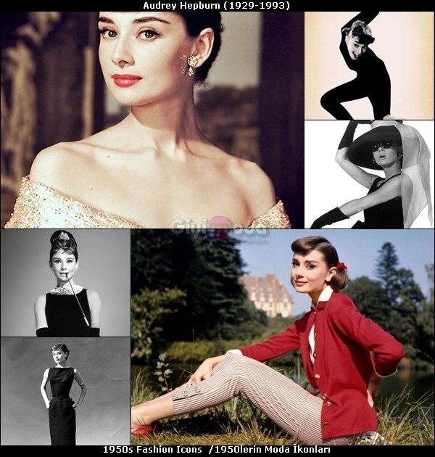
Audrey Hepburn (1929-1993): Tifanny'de Kahvaltı filminde o siyah dar kesimli elbisesiyle yeni bir moda yaratan, giyimiyle farklı bir çizgide olan Hepburn o dönemde sadeliğin öncülerinden.

Slide 25
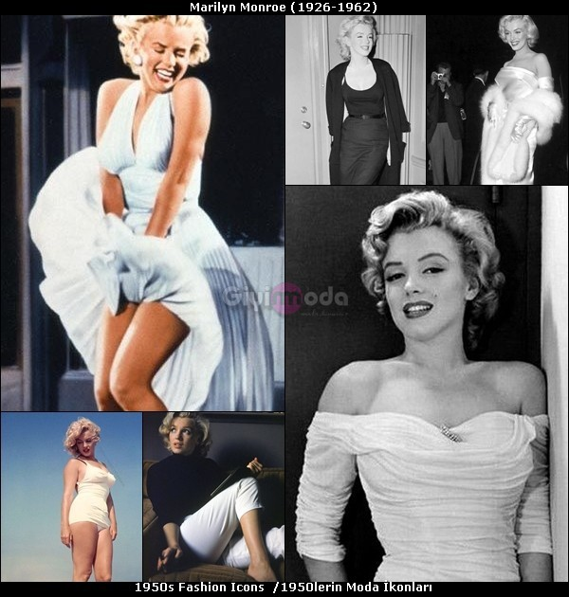
Marilyn Monroe (1926-1962): 1953 yılında Erkekler Sarışınları Sever (Gentlemen Prefer Blondes) filmiyle yükselen güzel oyuncu tüm zamanların ve 1950’lerin moda ikonları arasında en popülerlerinden birisidir.

Slide 26
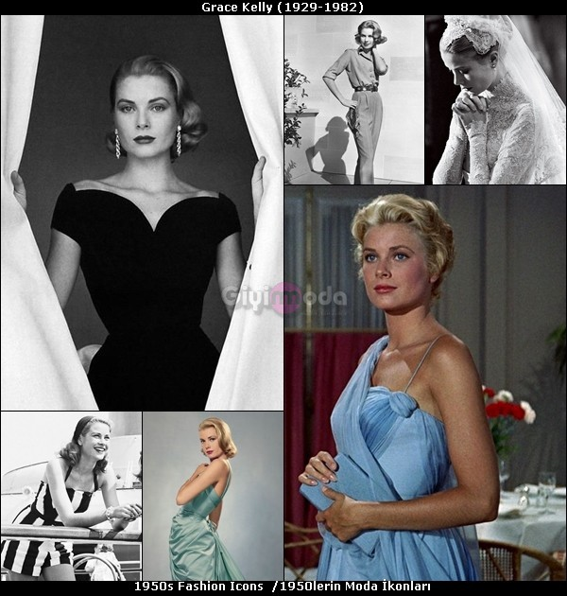
Grace Kelly (1929-1982): stili oyunculuk yaptığı dönemlerde de pek çok kadına ilham veriyordu. Güzel yıldızın ismini moda tarihine altın isimlerle yazdıran ise 1956 yılında Monako prensiyle evlenirken giydiği gelinlik oldu.

Slide 27
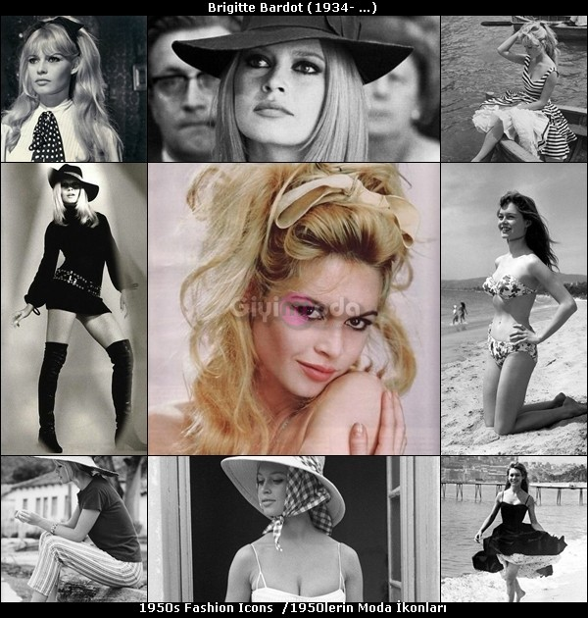
Brigitte Bardot (1934- ...): Bardot’un 1953 Cannes Film Festivali’nde taktığı saç bandı vakit kaybetmeden dönemin en popüler aksesuarları arasında girdi. Bardot’ya 1950’lerin stil ikonları arasında ayrı bir yer kazandıran şey ise bikiniyle poz veren ilk kadınlardan biri olmasıydı.

Slide 28
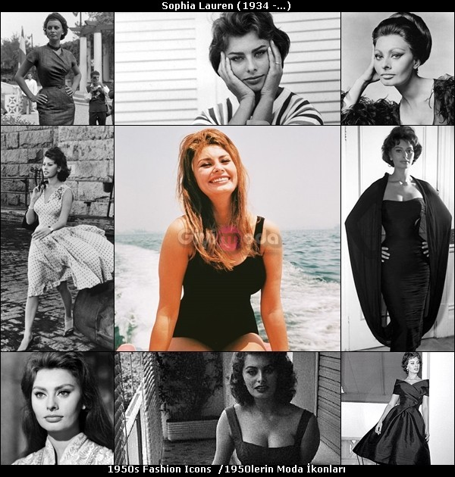
Sophia Loren (1934 - ...):Bugün tüm dünyanın hayranlık duyduğu Sophia Loren ilk oyunculuk deneyimini 1953 yılında gösterime giren Aida filminde yaşadı.

Slide 29
Chanel ve Dior Tarzları
1950'li yıllar feminen ve maskulen tarzın en parlak olduğu yıllar... Channel ve Dior tarzları bu dönemin farklı ve güçlü iki tarzını yansıtıyor.

Slide 30
Chanel'in tasarladığı ve modaya kattığı tüvit takımlar bu yıllarda kadınlar tarafından çokça rağbet görmüştü. Yakasız ceket şeklinde olan bu takımlar Chanel kadınında kısa eldivenler ve küçük keplerle kullanılırken Dior kadınında (tarzında) uzun eldiven, geniş keplerle renklendirilmiş ve sade bir tarzı yansıtmıştır.

Slide 31
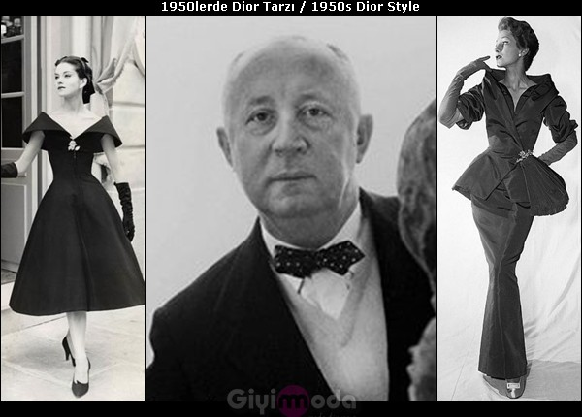
CHANEL
DİOR

Slide 32
Dior feminen bir tarz kazandırdığı ceketlerle birlikte uzun, uçarı ve rahat kloş etekleri de trend haline getirdi. Yarım topuk stilettolarla kum saati silüetini temsil eden kıyafetler giyilmiş.
Chanel tarzı tüvit takımlar her kadının dolabında vazgeçilemez bir yer edinmiştir. Aynı şekildekum saati silüetiyle de Dior feminen kadın tarzıyla öne çıkmış ve günümüze kadar her daim zarafeti ön planda tutan elegan tasarımlarıyla bilinmiştir.

Slide 33
1950lerde Çanta ve Ayakkabı Modası

Slide 34
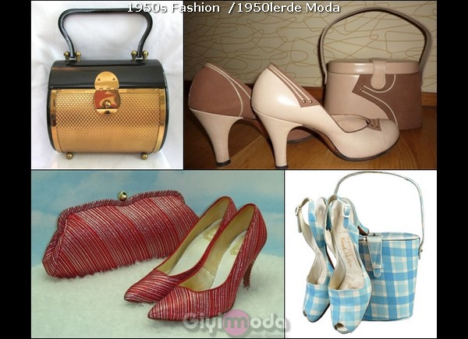
Çantalarda da genellikle kola takılan modeller benimsenmiş. Aynı zamanda Grace Kelly ile ünlenen Hermes modelini de es geçmemek gerek.

Slide 36
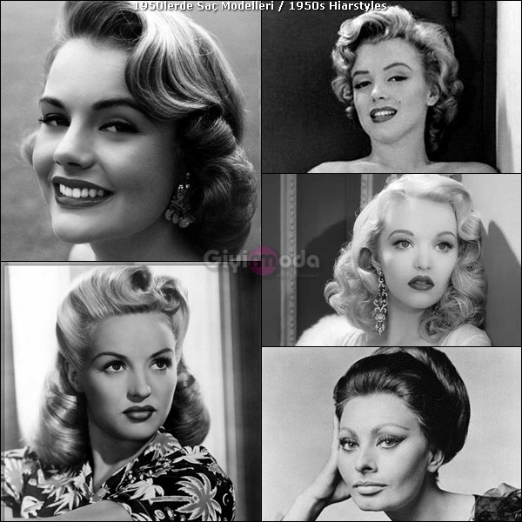
1950Yıllarında Saç Modelleri
Saçların genellikle topuz yapıldığına ya da vakla şekillendirildiğine tanık oluyoruz.

Slide 37
1950lerde Gelinlik Modelleri Dantellerin çok kullanıldığı 1950lerde özellikle drapeler gelinliklerde çok görülmekte. Geniş klapalı prenses yakalar, iri fiyonklar bu dönemin gelinliklerinde en çok öne çıkan özellikler. Yakası boğaza kadar kapalı Grace Kellly’inin gelinliğine benzeyen gelinlikler prenses yaka gelinliklerle yarışıyor. Kemer ve fiyonklar da çok kullanılmış.

Slide 38
1950lerde Elbise Modelleri 1930’lu yıllara damga vuran halter elbiseler 1950’lerde günlük giyime uyarlanmış halleriyle geri döndüler. Bu tarz elbiseler daha çok çizgili ya da çiçek desenli olarak üretiliyorlardı. Kokteyl elbiseleri de ilk kez 50’li yıllarda sosyal aktivitelerde giderek daha fazla rol almaya başlayan kadınların çok özel durumlarda giyilen abiye elbiselerle günlük elbiseler arasında bir seçenek aramaya başlamalarıyla ortaya çıktı.

Slide 39
Prenses yakalar, kayık yakalar, uzun kollar, karpuz kollar, kolsuz kesimler, plili etekler, düz inişli etekler derken belki de tüm modacıların birleştikleri bir sentez elbiselerde yakalandı. 50li yılların elbise kesimlerinde vurgulanan en önemli şey "Kadın güzeldir, incedir ve zariftir."

Slide 40
1950'lerde Mayo Modası

